Slide 1




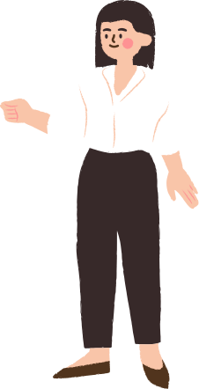




Standardy Ochrony Małoletnich
Jest to dokument szkolny, w którym zapisane są zasady i reguły sprawiające, że zawsze możesz czuć się bezpiecznie, zarówno w domu jak i w szkole. Jest jak tarcza ochronna dla każdego ucznia!

Slide 2
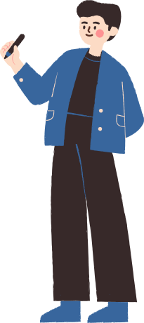



W tym dokumencie znajdują się informacje dotyczące twoich praw, wskazówki gdzie szukać pomocy oraz jak reagować, kiedy mamy do czynienia z przemocą.

Slide 3



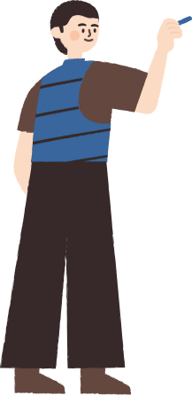

TO WAŻNE, ABY ZNAĆ SWOJE PRAWA I WIEDZIEĆ, GDZIE SIĘ UDAĆ W RAZIE POTRZEBY.
DOKUMENT TEN JEST JAK MAPA, KTÓRA POMAGA ZNALEŹĆ DROGĘ DO BEZPIECZNEGO OTOCZENIA.

Slide 4






Dowiedz się:
co robić gdy ty lub inny uczeń potrzebuje pomocy
jakie zachowanie personelu jest dobre, a jakie złe
jakie są zasady zachowania między uczniami
jak bezpiecznie korzystać z internetu

Slide 5


  Nikt nie powinien cię wyzywać, obrażać, poniżać, zawstydzać, wyśmiewać, zastraszać.
  Nikt nie może tego robić także w internecie.
Każdy ma prawo do szacunku

Slide 6









Każdy ma prawo do bezpieczeństwa
Nikt nie może cię uderzać, popychać, szarpać, ciągnąć i stosować wobec ciebie jakiejkolwiek przemocy czy agresji.

Slide 7



Każdy ma prawo aby szanować jego granice
Nikt nie może cię przytulać, obejmować, głaskać, łaskotać i dotykać, jeśli tego nie chcesz i czujesz się nieswojo.

Slide 8


Twoja zgoda jest ważna
Nikt nie może robić ci zdjęć bez twojej zgody dla celów prywatnych. Nikt nie może bez zgody umieszczać twoich zdjęć w internecie.

Slide 9

Bezpieczny internet
Szkolne komputery są zabezpieczone. Nieodpowiednie i szkodliwe treści są blokowane. Zgłoś, gdy zobaczysz coś nieodpowiedniego w internecie.

Slide 10




KONTAKTY PRZEZ INTERNET
Nikt nie może cię zaczepiać przez internet, zagadywać, wypytywać, prosić o twoje zdjęcia lub filmiki.

Slide 11


Wszyscy dbamy o dobrą atmosferę w szkole
Traktujemy się nawzajem z szacunkiem i życzliwością.
To ważne, aby każdy czuł się w szkole komfortowo.
Wszyscy jesteśmy tu po to, aby się wspierać.

Slide 12

Porozmawiaj z kimś komu ufasz
Jeśli ktoś stosował wobec ciebie przemoc albo masz jakiś problem poinformuj o tym dorosłego, któremu ufasz

Slide 13
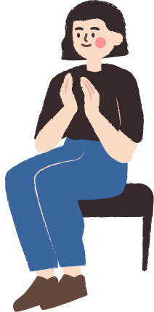
Ważne numery telefonów
Czujesz złość, smutek albo lęk?
Ktoś cię krzywdzi albo wiesz, że ktoś jest krzywdzony?
Zadzwoń na telefon zaufania. Uzyskasz pomoc. Rozmowa jest anonimowa i bezpłatna.

Slide 14


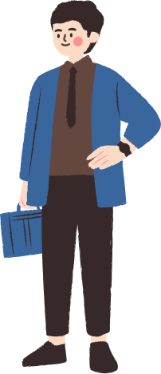


Ważne numery telefonów
800 120 002 Niebieska linia dla ofiar przemocy w rodzinie
800 120 226 policyjny telefon zaufania
116 111 telefon zaufania dla dzieci i młodzieży

Slide 15
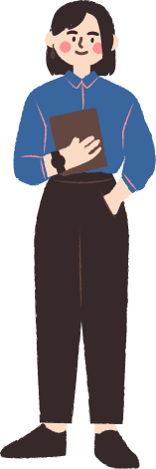
Kogo możesz poprosić o pomoc w szkole?
wychowawczynię lub wychowawcę
pedagoga, psychologa, pedagoga specjalnego
ulubionego nauczyciela
każdą osobę pracującą w szkole, której ufasz

